Slide 1
Další vzdělávání pedagogických pracovníků v oblasti práce se žáky s autismem
Základní škola, Brno, Štolcova 16
Projekt spolufinancován Evropským sociálním fondem a státním rozpočtem České republiky
Reg. číslo CZ.1.07/1.3.00/08.0207

Slide 2
Základní informace
Realizátor projektu: Základní škola, Brno, Štolcova 16
Datum realizace projektu: 1.8.2009-31.7.2012
Místo realizace: 6 krajů – Jihomoravský, Olomoucký, Moravskoslezský, Vysočina, Jihočeský a Zlínský

Slide 3
Cíle projektu
Hlavní cíl: vytvořit nové vzdělávací kurzy v rámci dalšího vzdělávání pedagogických pracovníků
Navazující cíle:
vytvoření obsahové náplně nových kurzů zaměřených na práci se žáky s autismem
pilotně ověřit nové kurzy a podat k akreditaci
připravit nové studijní materiály, které budou provázány s navrženými kurzy
tvorba www stránek a online poradny
proškolit pedagogické pracovníky a zvýšit jejich kompetence ke vzdělávání žáků s autismem v hlavním vzdělávacím proudu

Slide 4
Zdůvodnění potřebnosti projektu
Dvě možnosti vzdělávání žáků s autismem:
vzdělávání ve speciálních školách
vzdělávání v rámci hlavního vzdělávacího proudu
V případě integrace:
chybná diagnostika žáků s autismem (jako žáci s mentální retardací nebo žáci s poruchami chování)
omezené možnosti DVPP v oblasti vzdělávání žáků s autismem

Slide 5
Cílová skupina projektu
Pedagogičtí pracovníci hlavního vzdělávacího proudu
učitelé základních škol , asistenti pedagoga, vychovatelé
ředitelé škol, zástupci ředitele, výchovní poradci, školní speciální pedagogové, metodici prevence
Zapojení cílové skupiny
oslovení: informační kampaň, inzeráty v odborném tisku
motivace cílové skupiny: získání certifikátu o absolvování akreditovaného kurzu MŠMT ČR

Slide 6
Klíčové aktivity
1. Příprava podmínek realizace projektu
Sestavení realizačního týmu
Nákup technického vybavení, studijní literatury atd.
2. Vytvoření obsahu jednotlivých kurzů
3 úrovně kurzů v rámci DVPP
Základní kurz – pro pedagogický sbor (4hod)
Navazující kurz – pro pedagogy, kteří vyučují žáky s autismem, případně se s nimi setkávají v rámci školských poradenských pracovišť (20hod)
Závěrečný kurz – pro pedagogy, kteří vyučují žáky s autismem a jsou s nimi v úzkém kontaktu (30hod)

Slide 7
3. Vytvoření studijních materiálů a doprovodných opatření
Studijní materiály –
Základní kurz – 10 stran
Navazující kurz – 30 stran
Závěrečný kurz – 70 stran
Doprovodná opatření
Specializované www stránky (www.vzdelavaniaautismus.cz)
On-line poradna

Slide 8
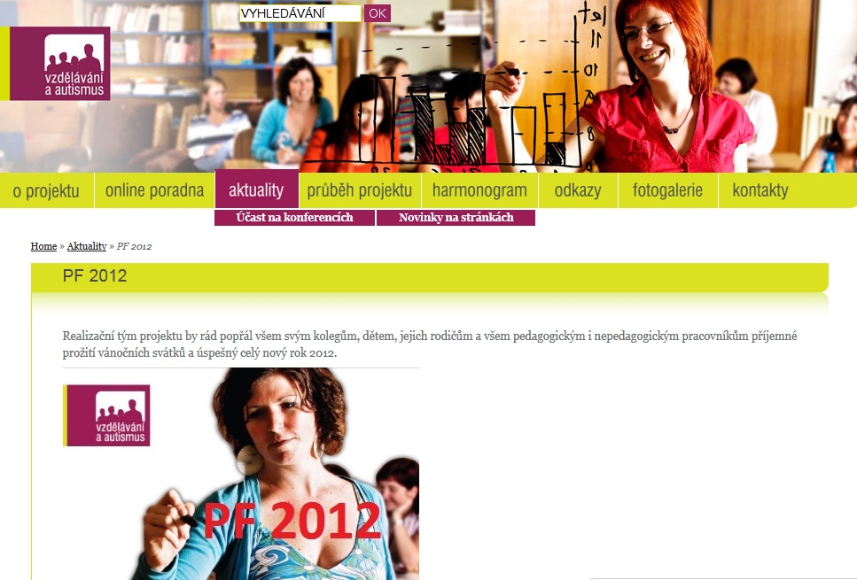
www.vzdelavaniaautismus.cz

Slide 9
4. Příprava a pilotní ověření kurzů, získání akreditace
10 škol, z každého kraje alespoň jedna – realizace Základního kurzu v konkrétní škole
Úzká spolupráce s krajskými koordinátory
Z absolventů ZK – 2 – 4 účastníci
Z absolventů NK – 2 účastníci
Navazující a závěrečný kurz – ZŠ,Brno, Štolcova 16
Podání žádosti o akreditaci kurzů MŠMT ČR

Slide 10
5. Odborný seminář s workshopem
Jednodenní seminář – diskuse na téma DVPP v oblasti vzdělávání žáků s autismem
Je informovanost pedagogů dostatečná?
Jsou informace, které jsou pedagogům předkládány, dostatečně komplexní, vypovídající uceleně o problematice vzdělávání žáků s autismem?
Co je potřeba zlepšit v oblasti DVPP?
Diskuse k obsahové náplni předkládaných kurzů, případné doplnění obsahu před podáním žádosti o akreditaci
Seminář určen: studentů, rodičům, pedagogům, poradenským pracovníkům, úředníkům MŠMT, pracovníkům institucí, které organizují DVPP, VŠ pedagogů

Slide 11
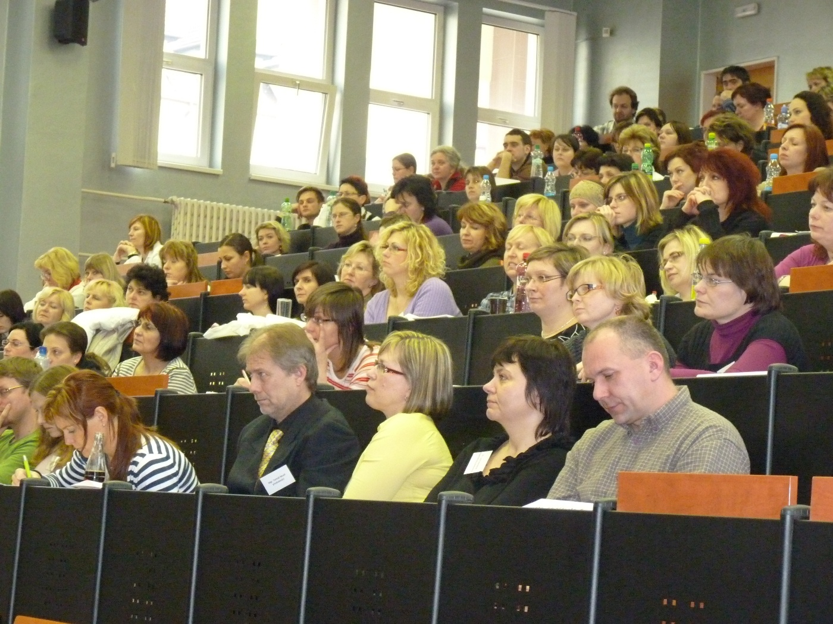
Odborný seminář s workshopem

Slide 12
6. Realizace akreditovaných kurzů
15 škol, poměrné zastoupení dle krajů
Základní kurz – 15 x
Navazující kurz – 3 x
Závěrečný kurz – 1 x
ZK se uskuteční ve školách
NK a ZK v Brně
Specializované www stránky
On-line poradna

Slide 13
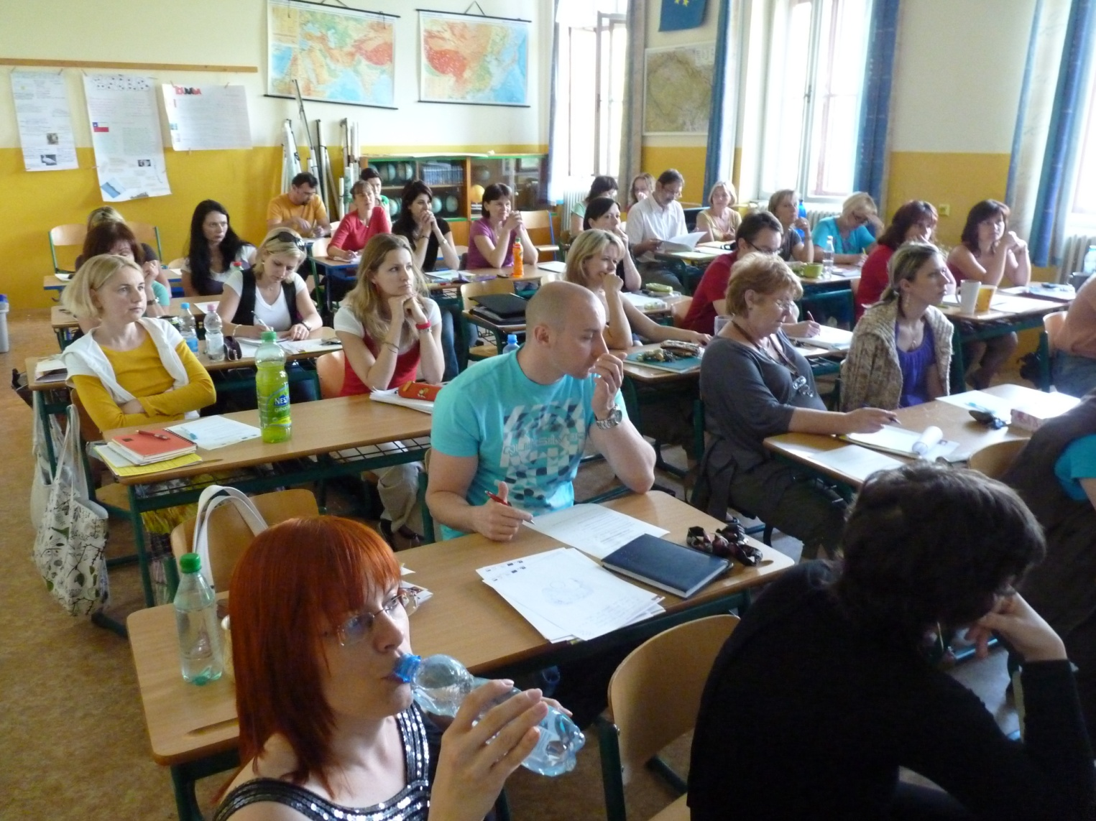
Realizace akreditovaných kurzů

Slide 14
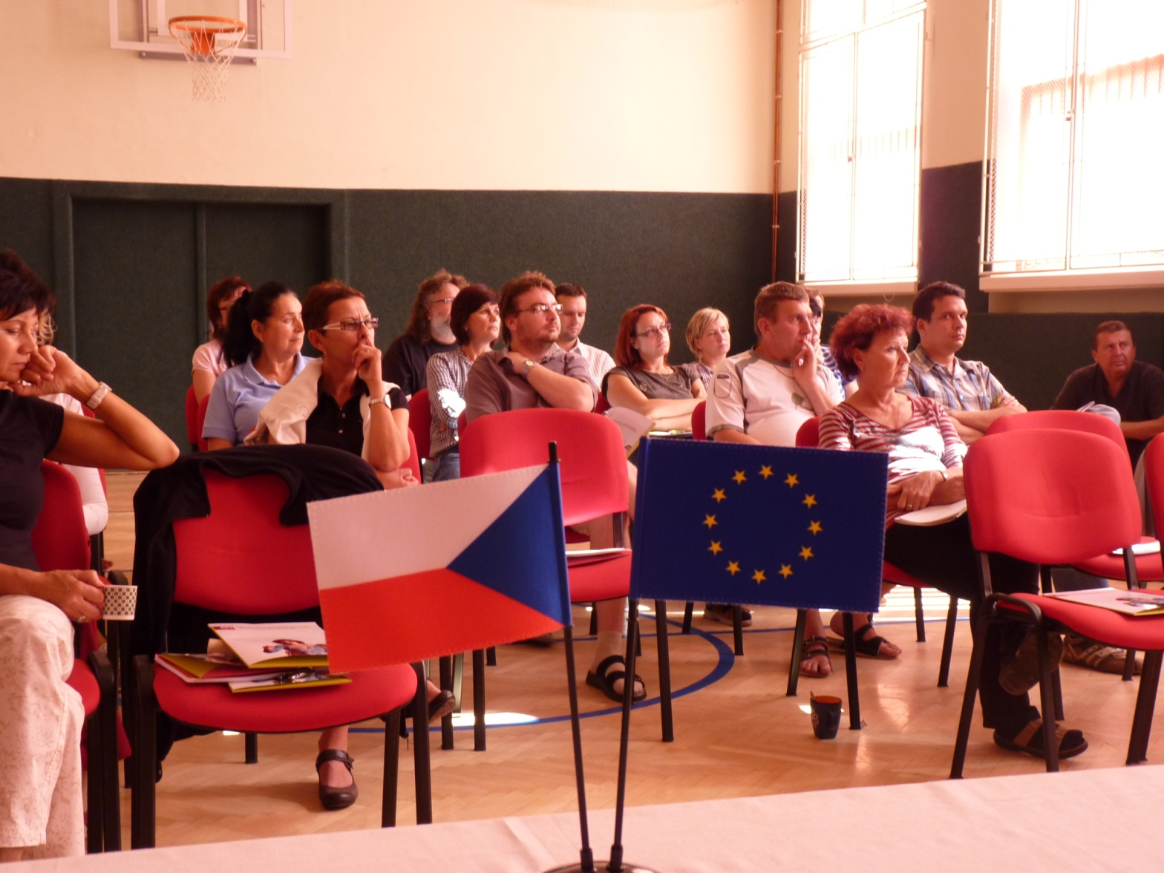
Realizace akreditovaných kurzů

Slide 15
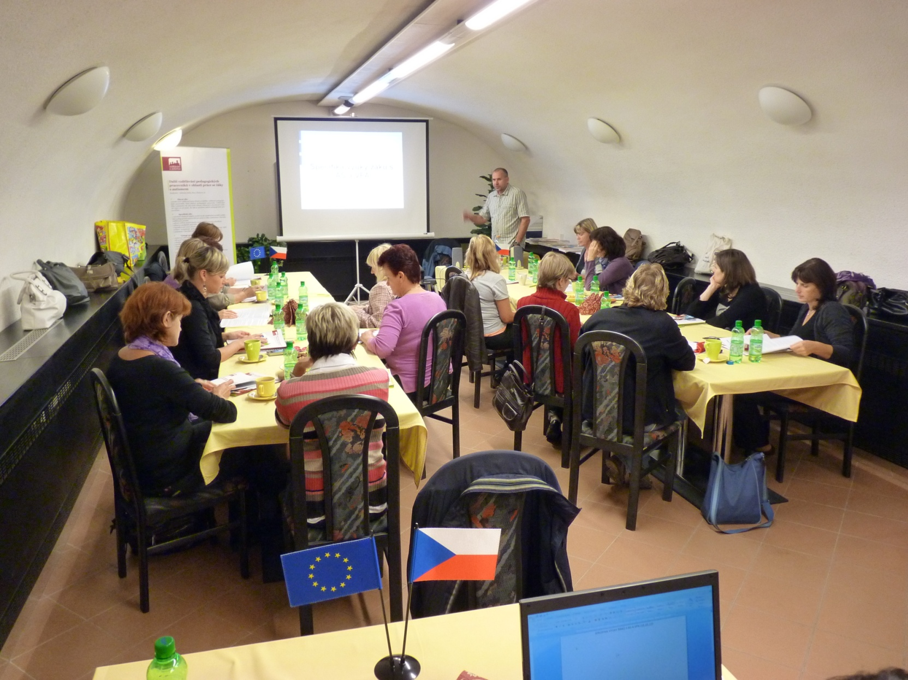
Realizace akreditovaných kurzů

Slide 16
Výsledky projektu k 31.10.2011
Cíl č.1: 8 nově vytvořený/inovovaných produktů
Skutečnost: 7
www stránky
online poradna
3 akreditované kurzy
Aktualizované materiály k Základnímu kurzu
Aktualizované materiály k Navazujícímu kurzu
Chybí: Aktualizované materiály k Závěrečnému kurzu

Slide 17
Cíl č.2: 12 osob poskytují služby
Skutečnost: 12
Speciální pedagogové
Pedagogové
Psycholožka
Asistentka
Rodiče

Slide 18
Cíl č.3: 875 podpořených klientů služeb - celkem
Skutečnost: 901
učitelé základních škol
asistenti pedagoga
vychovatelé
ředitelé škol
zástupci ředitele
výchovní poradci
školní speciální pedagogové
metodici prevence

Slide 19
Problémy při realizaci
Obsahové – komunikace se školami, atmosféra na škole
Problémy v řízení projektu – ŽoP, druhotná platební neschopnost, špatný výklad metodiky, kontrola MŠMT

Slide 20
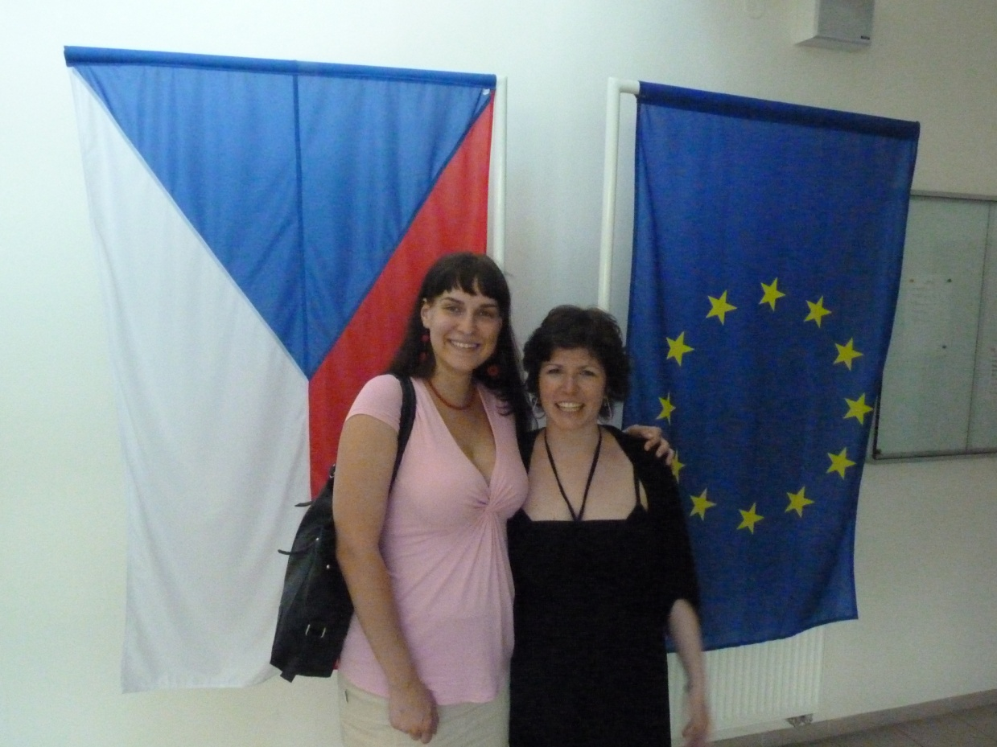
Děkujeme za pozornost

